Slide 1
01
냥이 대여정
PPTBIZCAM
100%

Slide 2
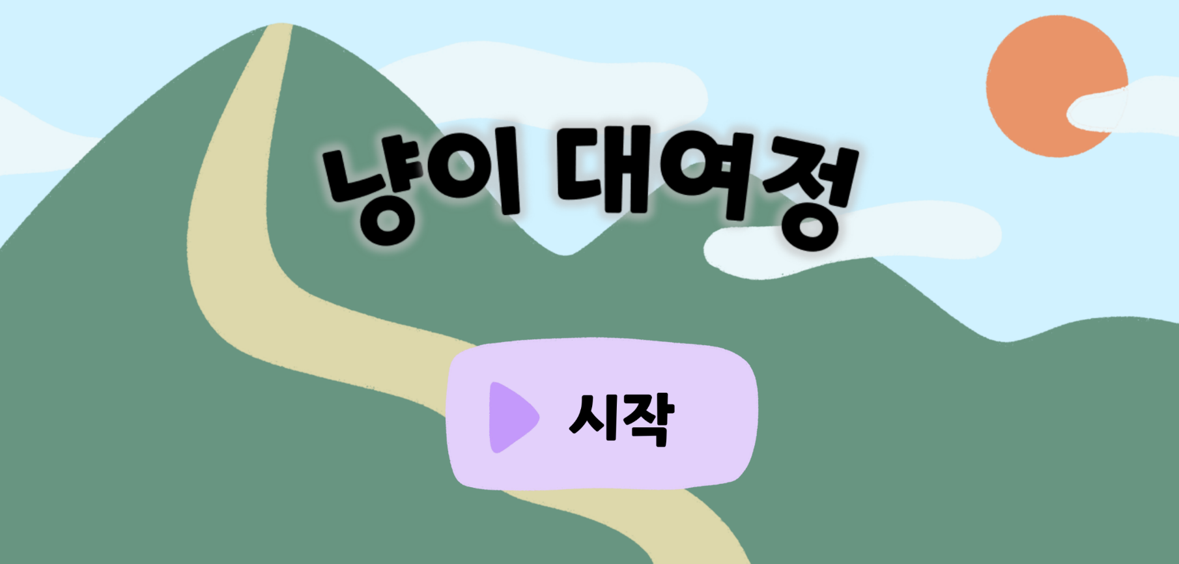
02
게임 기본 정보
PPTBIZCAM
100%
게임 주제 | 고양이가 황금 생선을 얻기 위해 대여정을 떠나는 이야기
게임 연령층 | 전체 이용가
게임 조작 방법 | 좌우 방향키, 스페이스 바 (점프)
차별성 | 직접 제작한 오브젝트

Slide 3
03
게임 설계도
PPTBIZCAM
100%
프롤로그
게임 이해를 위한
프롤로그 애니메이션
게임 맵 진행
보석 아이템 5개 획득
에필로그
게임 클리어를 알리는
에필로그 애니메이션
START
GOAL

Slide 4




04
게임 기본 오브젝트
PPTBIZCAM
100%
블록
블록에서 떨어지지 않도록
키보드로 플레이어 이동
장애물
플레이어와 접촉 시 생명 -1
보석
맵 최종 목적지에서 획득
4개 획득 시 마지막 맵 이동
황금 생선
획득 시 게임 클리어
마지막 맵에서 획득 가능

Slide 5

05
게임 플레이어
PPTBIZCAM
100%
플레이어
유저가 방향키로 이동시키며 게임 진행

Slide 6



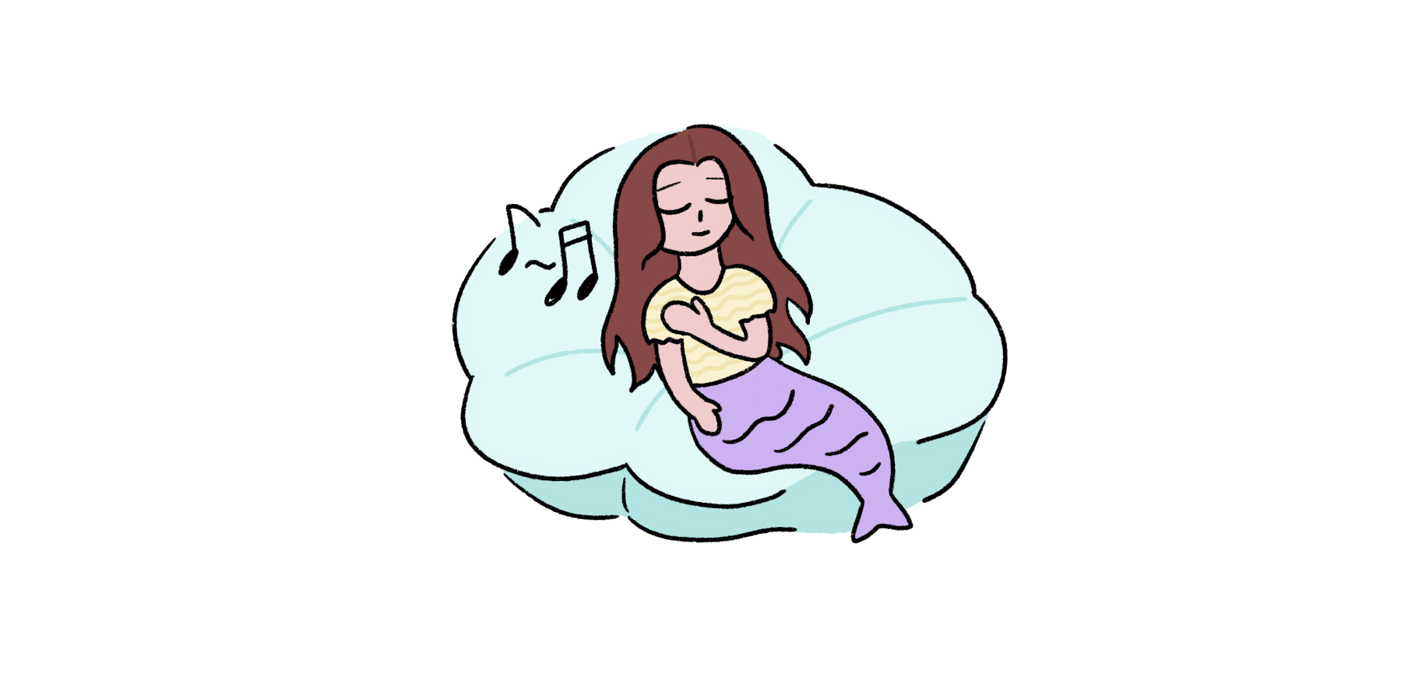
06
게임 조력자
PPTBIZCAM
100%
펭귄
인어
초록 요정
검정 고양이

Slide 7


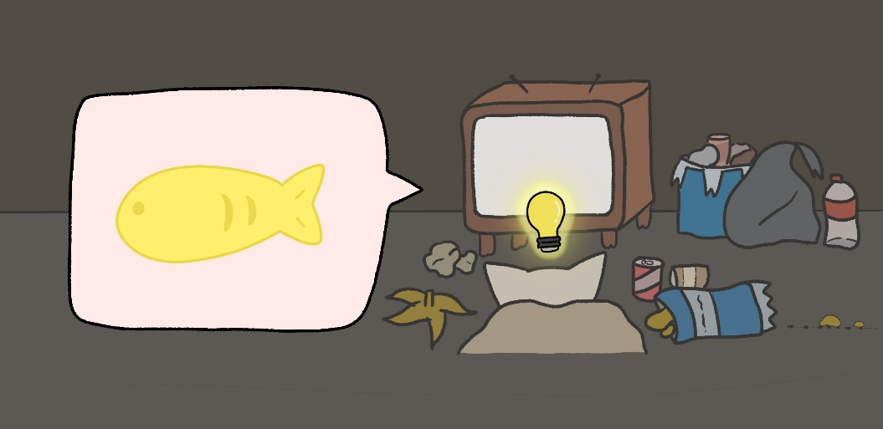
07
게임 프롤로그
PPTBIZCAM
100%
#0. 프롤로그
0%
0 | 10 | 20 | 30 | 40 | 50 | 60 | 70 | 80 | 90
프롤로그
스토리 이해를 위한 애니메이션
BGM : Stay Home

Slide 8


08
게임 맵 #1
PPTBIZCAM
100%
#1. 겨울 섬
20%
0 | 10 | 20 | 30 | 40 | 50 | 60 | 70 | 80 | 90
겨울 섬
아이템 : 속도 증가
BGM : Purple Plants music - first step

Slide 9
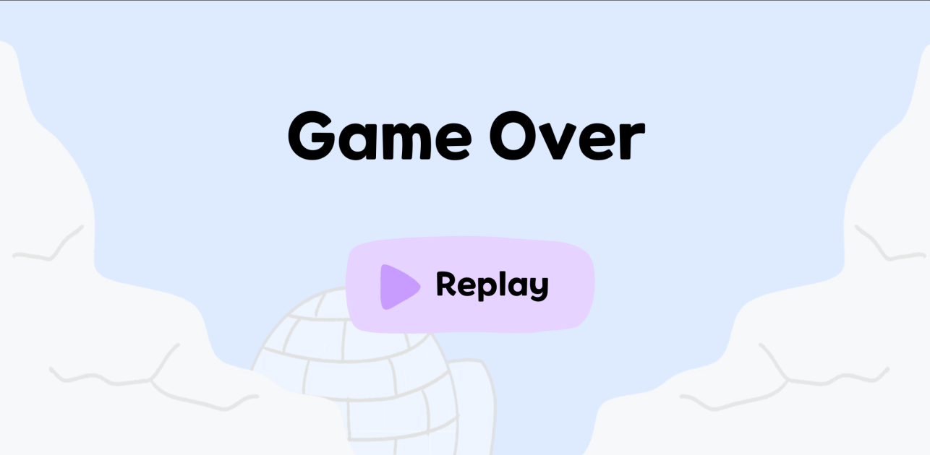
09
게임 오버 씬
PPTBIZCAM
100%
게임 오버
생명을 다 소모했을 경우 각 맵이 배경인 게임 오버 씬으로 전환되고,
Replay 버튼으로 해당 맵부터 재시작

Slide 10
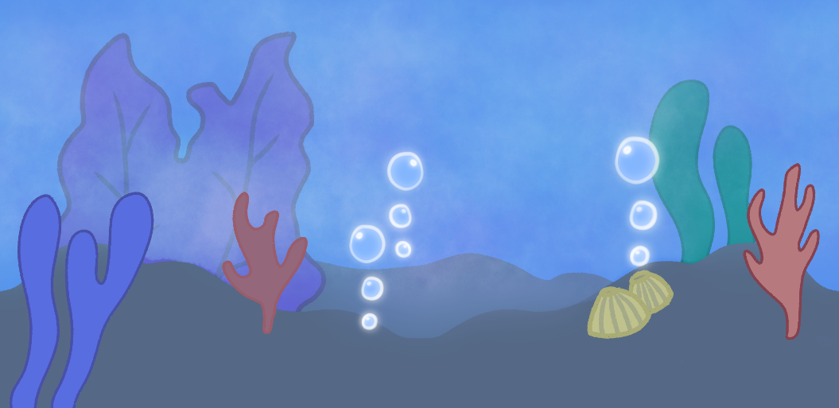

10
게임 맵 #2
PPTBIZCAM
100%
#2. 바다 왕국
40%
0 | 10 | 20 | 30 | 40 | 50 | 60 | 70 | 80 | 90
바다 왕국
아이템 : 3초동안 무적
BGM : 오정석 - Moments

Slide 11

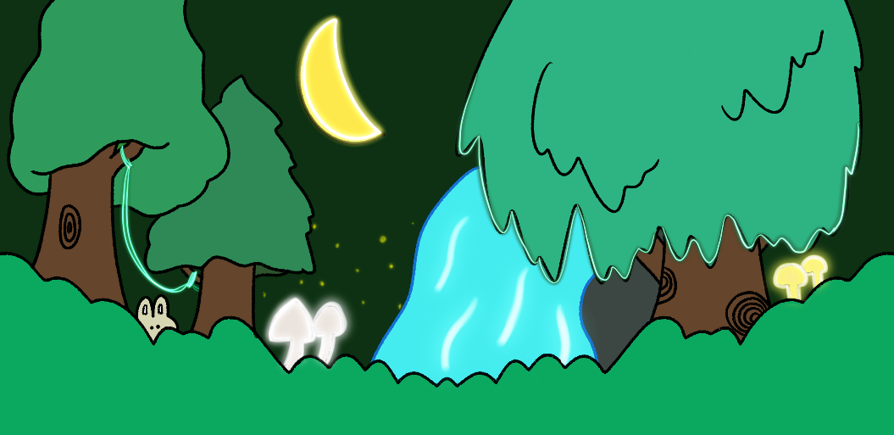
11
게임 맵 #3
PPTBIZCAM
100%
#3. 초록 요정 숲
60%
0 | 10 | 20 | 30 | 40 | 50 | 60 | 70 | 80 | 90
초록 요정 숲
아이템 : 순간적으로 날라감
BGM : peritune - wish5

Slide 12


12
게임 맵 #4
PPTBIZCAM
100%
#4. 꿈의 나라
80%
0 | 10 | 20 | 30 | 40 | 50 | 60 | 70 | 80 | 90
꿈의 나라
아이템 : 슈퍼 점프
BGM : Purple Plants music - Happy Footsteps

Slide 13

13
게임 맵 #5
PPTBIZCAM
100%
#5. 황금성
100%
0 | 10 | 20 | 30 | 40 | 50 | 60 | 70 | 80 | 90
황금성
아이템 : 난이도 조정을 위해 획득할 수 없음
BGM : Lemon Pound Cake - Oneul

Slide 14

14
게임 에필로그
PPTBIZCAM
100%
#6. 에필로그
100%
0 | 10 | 20 | 30 | 40 | 50 | 60 | 70 | 80 | 90
에필로그
게임 클리어를 알리는 애니메이션, 처음부터 다시 시작
BGM : 우연히 마주치다

Slide 15
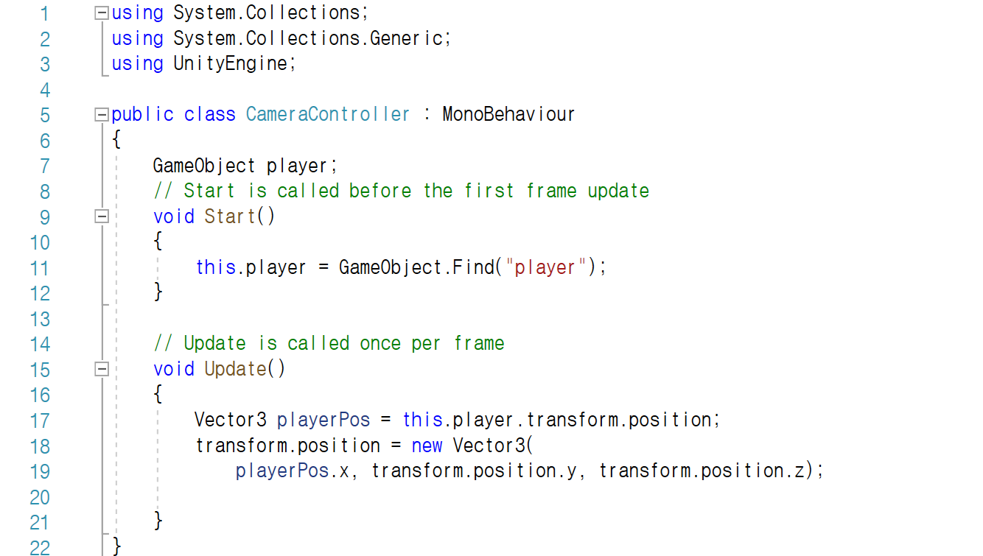
15
횡스크롤 방식 - 코드
PPTBIZCAM
100%

Slide 16
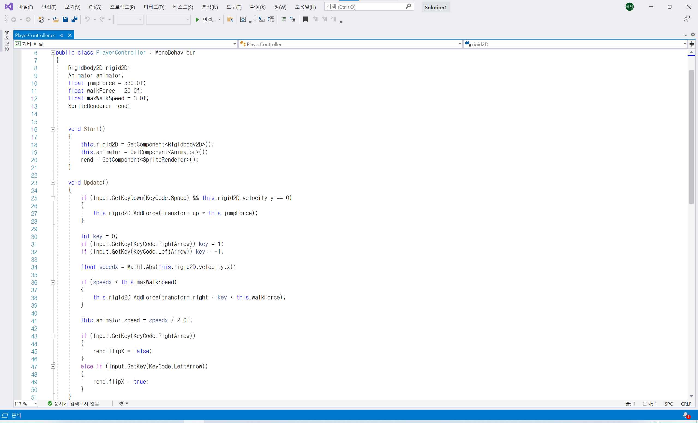
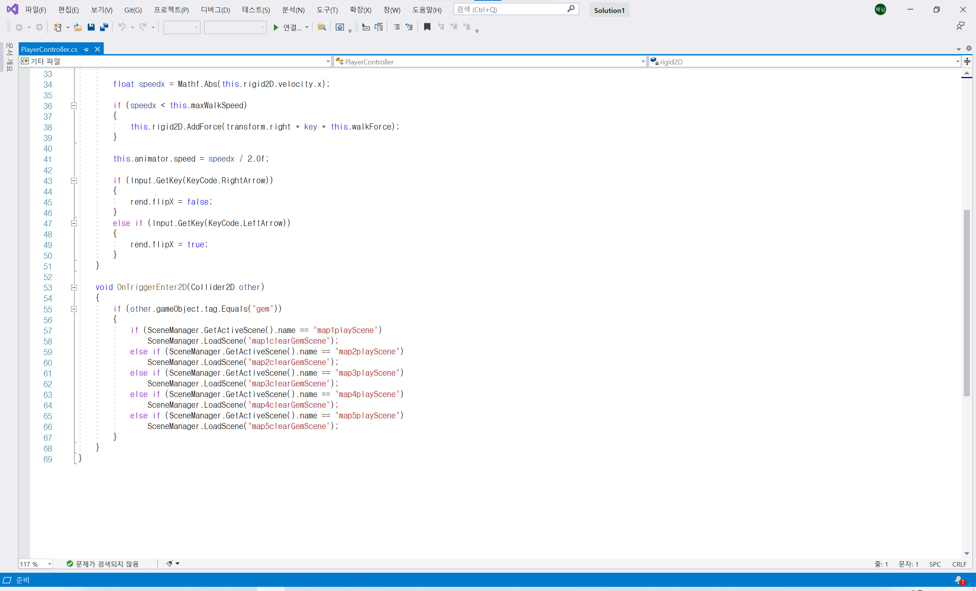
16
플레이어 컨트롤러 - 코드
PPTBIZCAM
100%
playercontroller

Slide 17
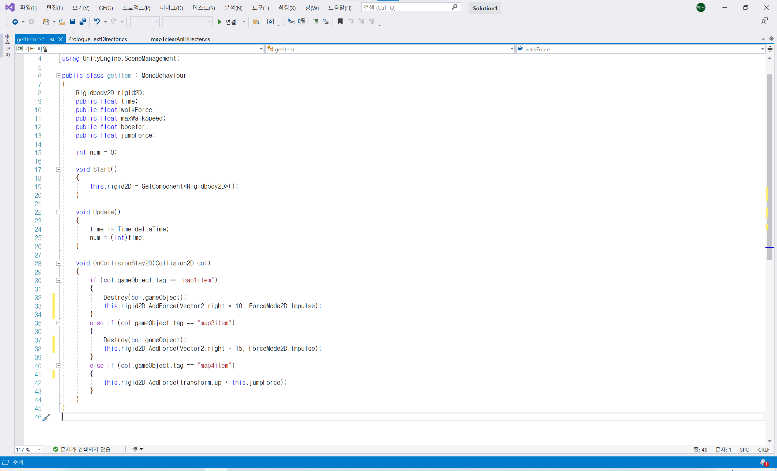
17
아이템 획득 - 코드
PPTBIZCAM
100%
Getitem
map1item | 속도 증가
map3item | 빠르게 날아감
map4item | 높이 점프

Slide 18
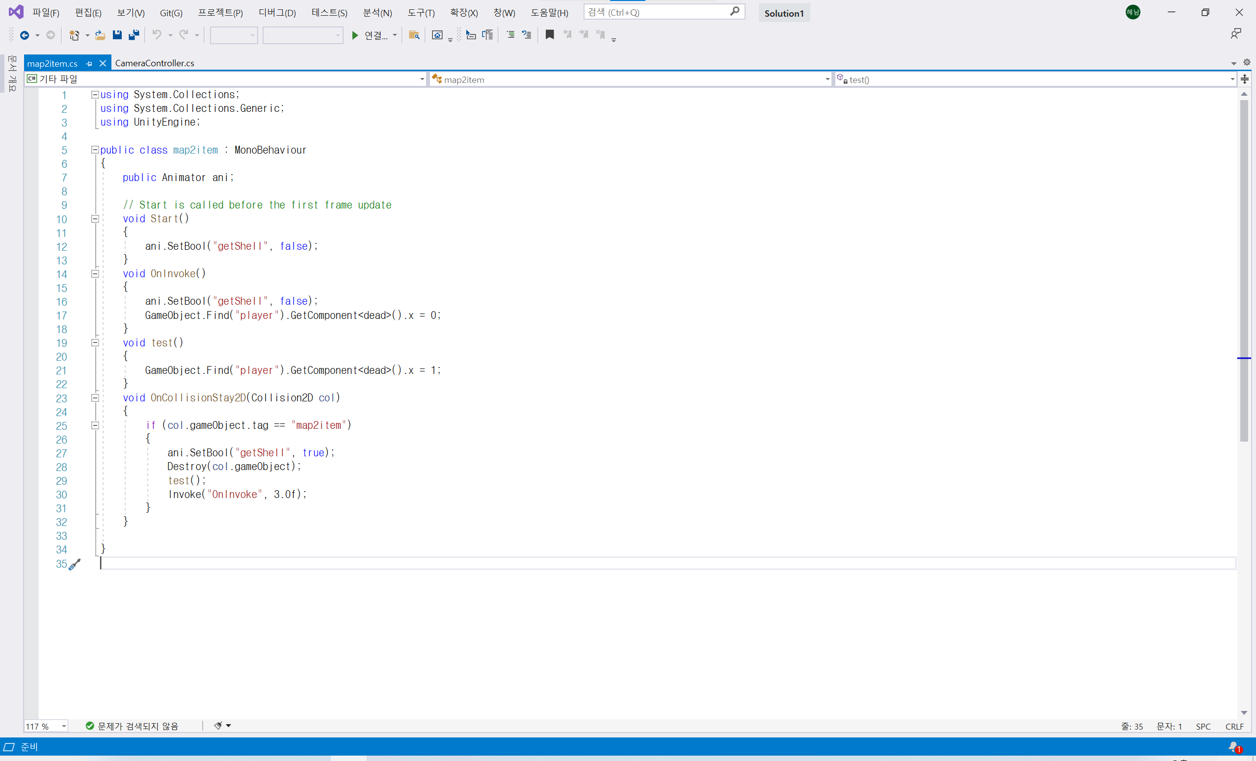
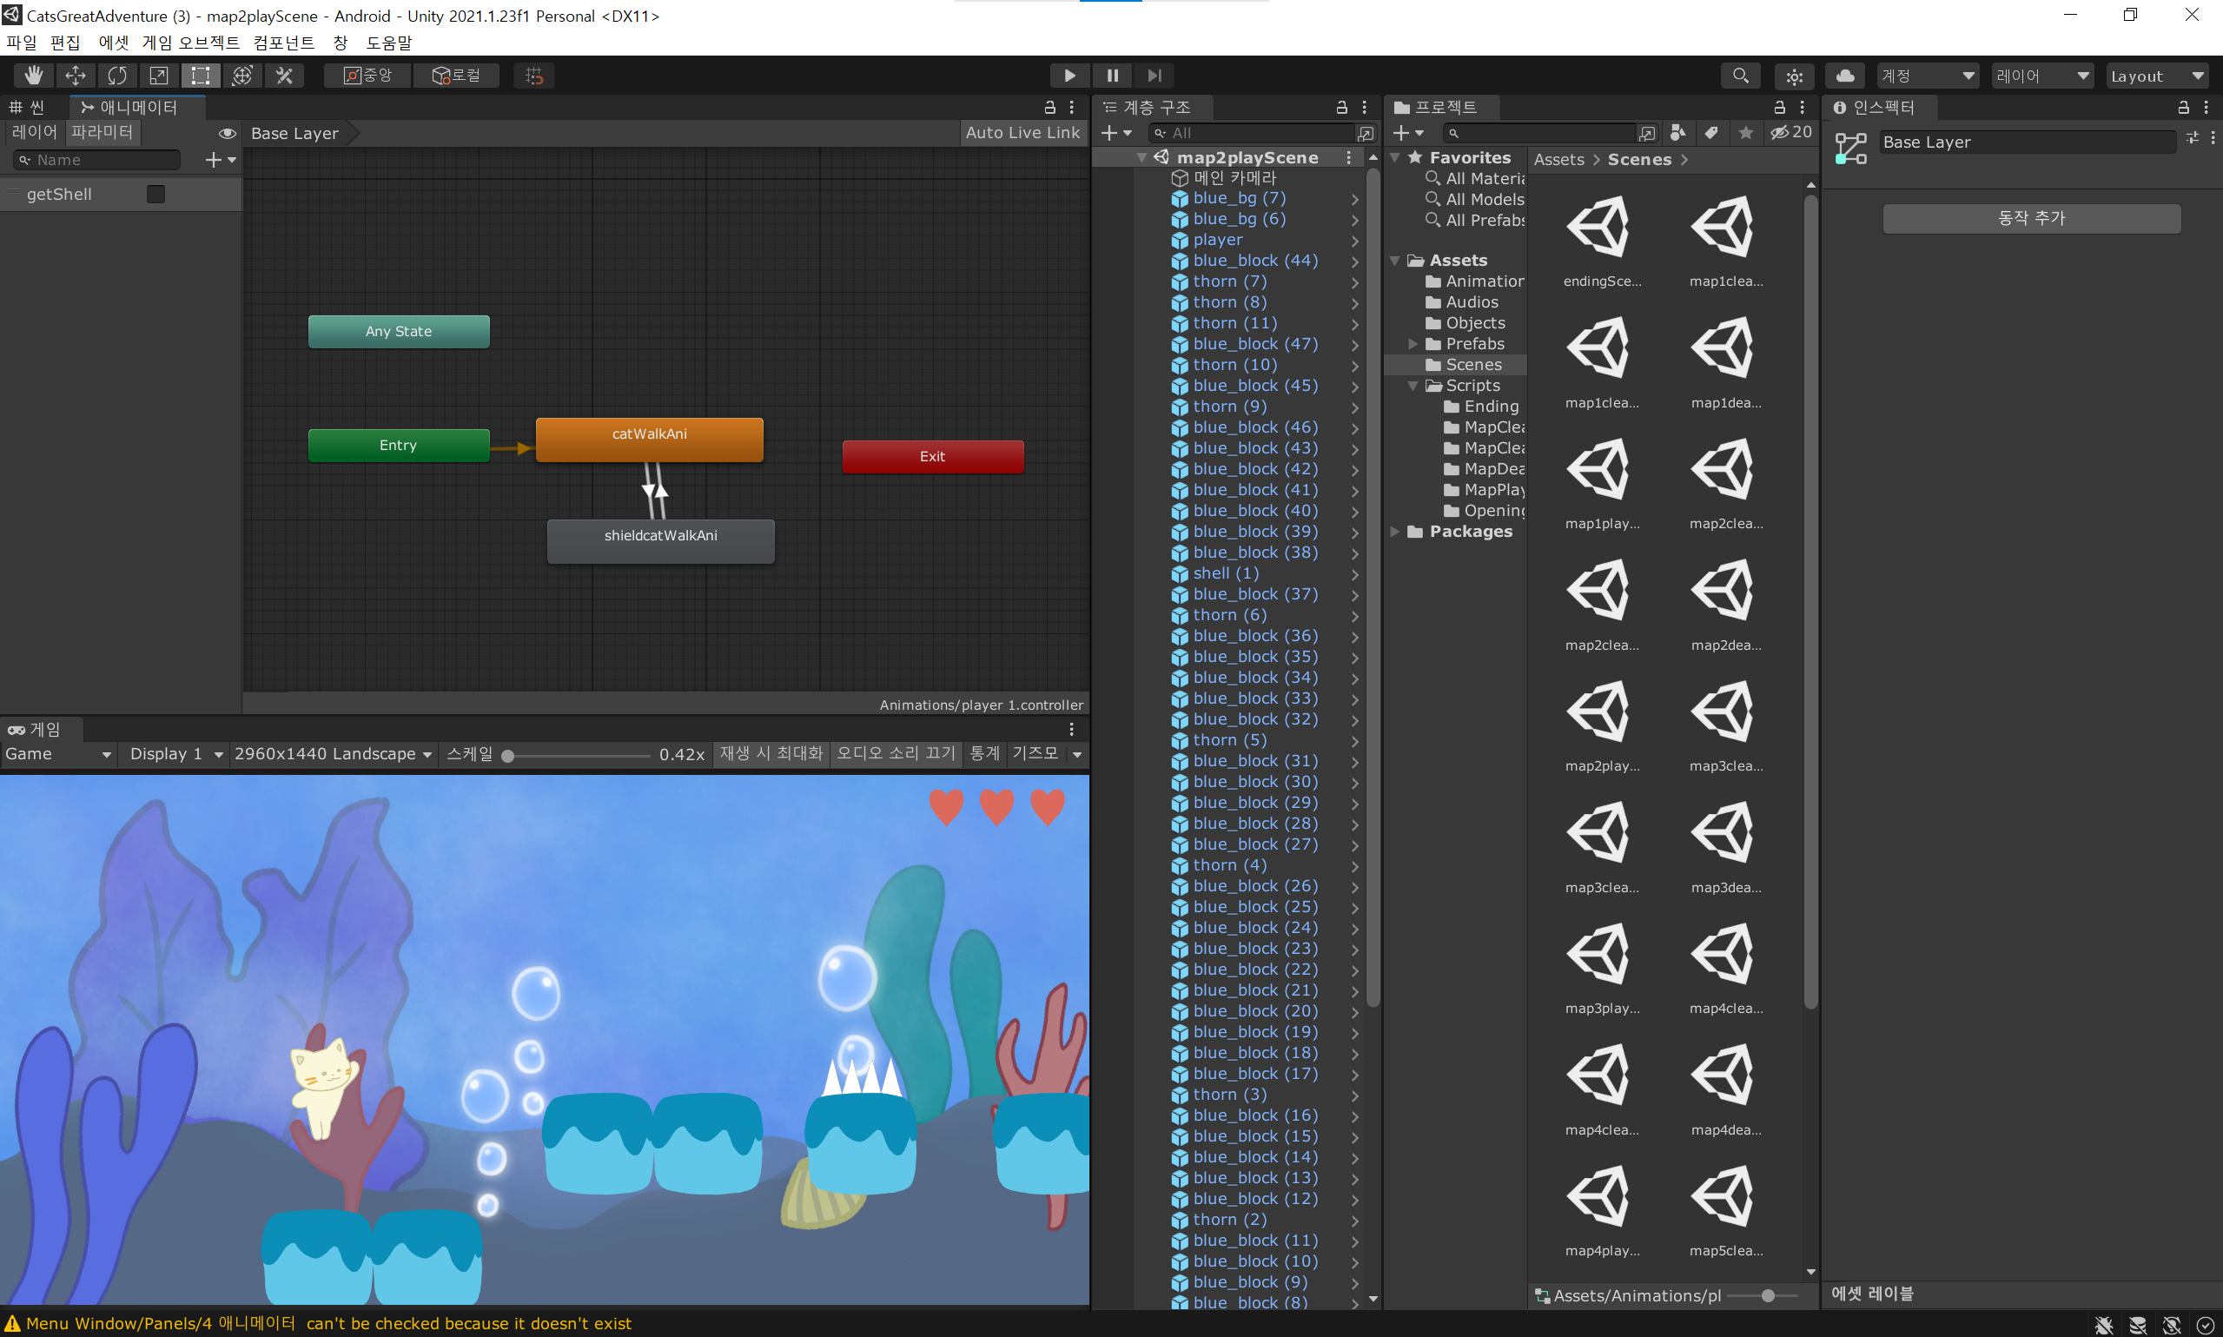
18
아이템 획득 - 코드
PPTBIZCAM
100%
Getitem

Slide 19
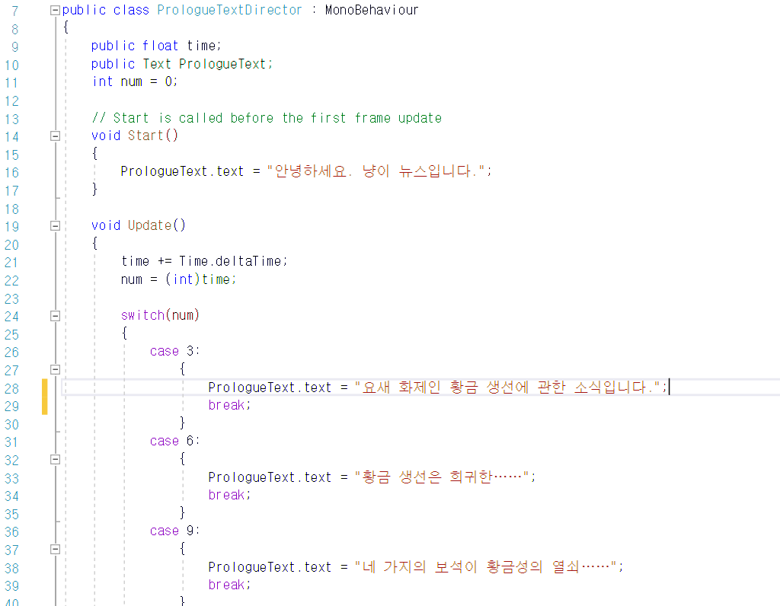
19
스토리 진행 (대사 넘김) - 코드
PPTBIZCAM
100%
prologuetestdirector

Slide 20
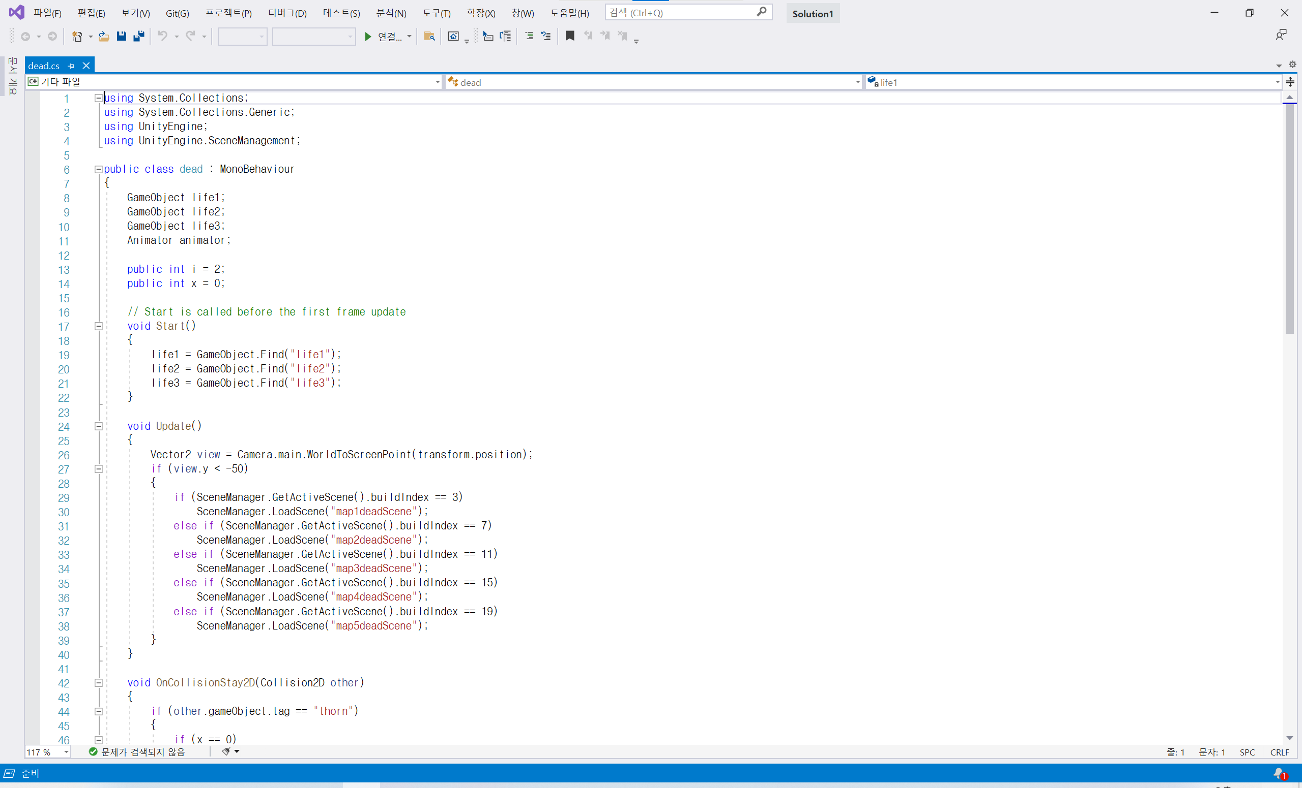
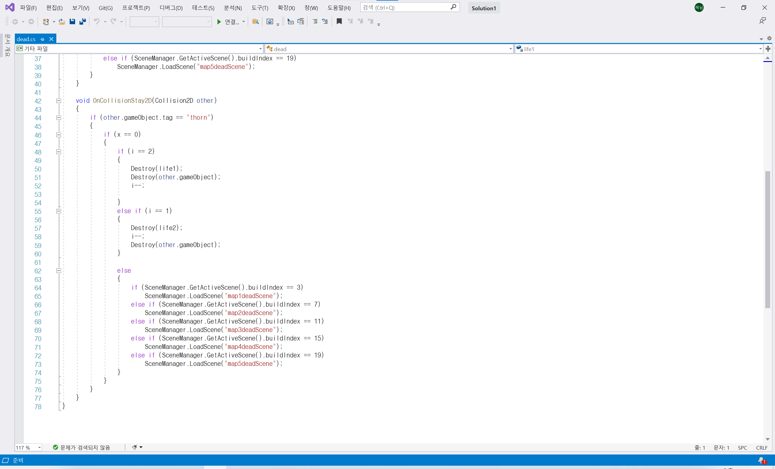
20
맵 진행 중 생명 부족 시 - 코드
PPTBIZCAM
100%
dead

Slide 21
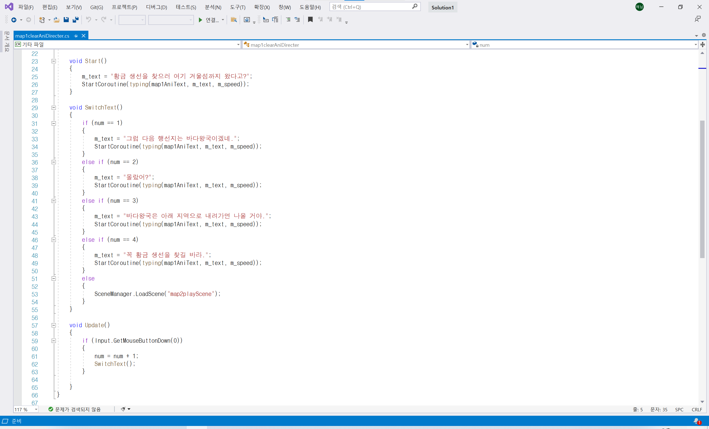
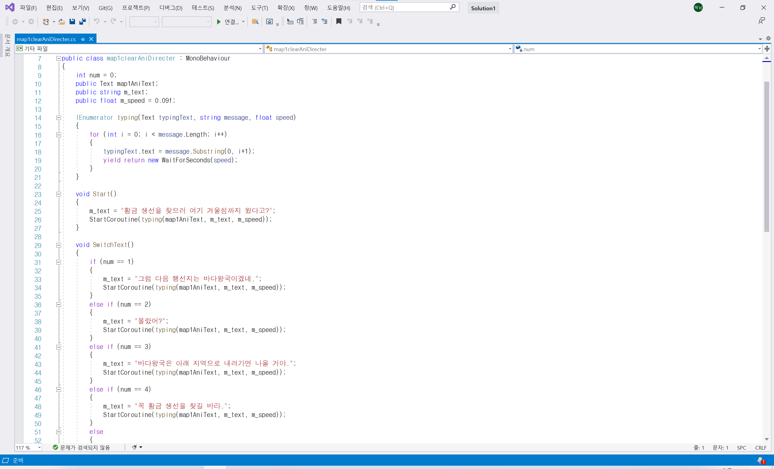
21
맵 클리어 후 다음 씬 전환 - 코드
PPTBIZCAM
100%
gemclear

Slide 22
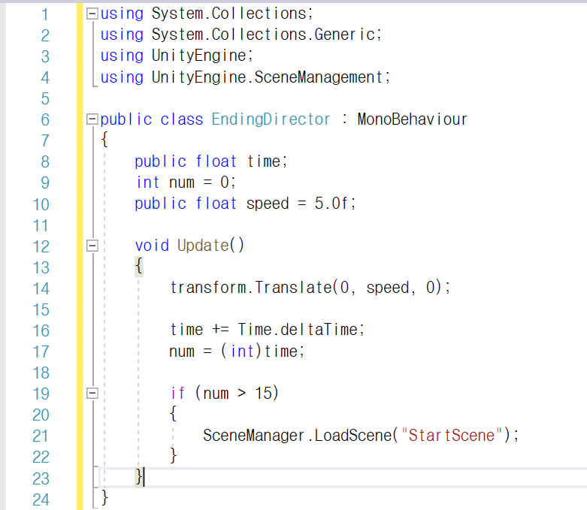
22
게임 클리어 후 재시작- 코드
PPTBIZCAM
100%
Ending director

Slide 23
24
감사합니다
PPTBIZCAM
100%

